Slide 1
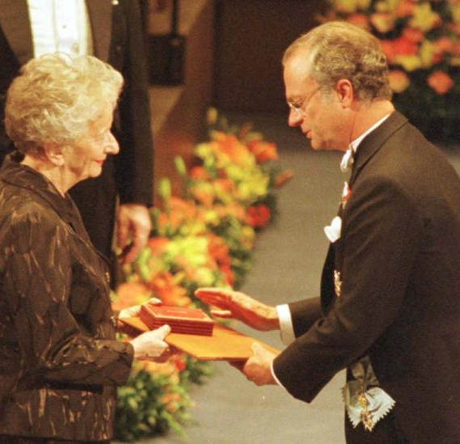
Wisława Szymborska
Przygotowała:
Ola Romaniak 7B

Slide 2
Kim była Wisława Szymborska?
Maria Wisława Anna Szymborska urodziła się na Prowencie, czyli folwarku. Była drugą córką Wincentego Szymborskiego, prawicowego polityka, byłego wiceprezydenta Rzeczypospolitej Zakopiańskiej oraz zarządcy dóbr hrabiego Władysława Zamoyskiego i Anny Marii z domu Rottermund. Rodzice Szymborskiej przenieśli się w styczniu 1923 z Zakopanego do Kórnika. Po śmierci hrabiego w 1924, rodzina Szymborskich zamieszkała w Toruniu, a od 1929 w Krakowie.
Od roku 1943 zaczęła pracować jako urzędniczka na kolei, by uniknąć wywiezienia na roboty do Rzeszy. W tym też czasie po raz pierwszy wykonała ilustracje do książki i zaczęła pisywać opowiadania oraz z rzadka – wiersze. W 1957 Szymborska nawiązała kontakty z paryską „Kulturą” i Jerzym Giedroyciem. W 1964 znalazła się wśród sygnatariuszy sfałszowanego przez władze protestu potępiającego Radio Wolna Europa za nagłośnienie Listu 34. Zmarła 1 lutego 2012 w czasie snu w swoim mieszkaniu przy ulicy Piastowskiej w Krakowie

Slide 3
Jak naprawdę miała na imię?
Wisława to właściwie drugie imię Szymborskiej. Na pierwsze miała Maria. W dzieciństwie nazywano ją Marychną. Z czasem bliscy zaczęli na nią wołać Ichna, Ichenka. Imieniem Wisława zaczęła się posługiwać dopiero w życiu dorosłym. W 1971 roku, w wieku 48 lat, dokonała formalnej zmiany – na metryce z 1923 roku dopisano odręczną adnotację o zmianie imienia z „Maria Wisława Anna” na „Wisława Maria Anna”. I jako Wisława Szymborska zapisała się na kartach światowej poezji.

Slide 4
Jakie były jej osiągnięcia?
Wydała ponad 20 książek, wśród nich wiele tomików wierszy, jak: "Pytania zadawane sobie", "Wołanie do Yeti", "Wszelki wypadek", "Dwukropek" oraz "Tutaj". Jej utwory, przetłumaczone na kilkadziesiąt języków, cieszą się popularnością na całym świecie. Była wybitną poetką, eseistką, laureatką literackiej Nagrody Nobla.

Slide 5
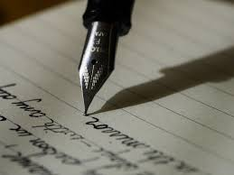
Co tworzyła Wisława Szymborska?
Wisława Szymborska uznawana jest również za twórczynię i propagatorkę takich żartobliwych gatunków literackich, jak lepieje, moskaliki, odwódki i altruiki. Należy do najczęściej tłumaczonych polskich autorów.

Slide 6
Najpopularniejsze wiersze Wisławy Szymborskiej:
Kot w pustym mieszkaniu.
Nic dwa razy.
Nagrobek.
Radość pisania.
Dworzec.
O śmierci bez przesady.
Chmury.

Slide 7
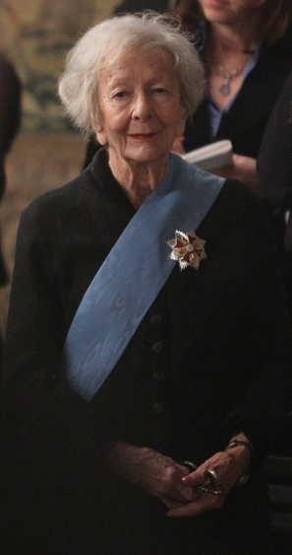
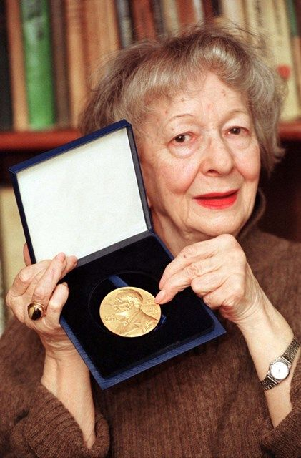
Odznaczenia i nagrody:
Wisława Szymborska wielokrotnie była nagradzana za twórczość literacką:
Nagroda Kościelskich
Nagroda Goethego
Nagroda Herdera
Otrzymała w roku 2011 z rąk prezydenta Bronisława Komorowskiego Order Orła Białego.
Jednak najważniejszym osiągnięciem poetki jest jednak Nagroda Nobla, dostała ją w 1996 roku.

Slide 8
Dziękuje za uwagę
Źródło: Wikipedia

